Slide 1


Programmeren Basketbal

Slide 2
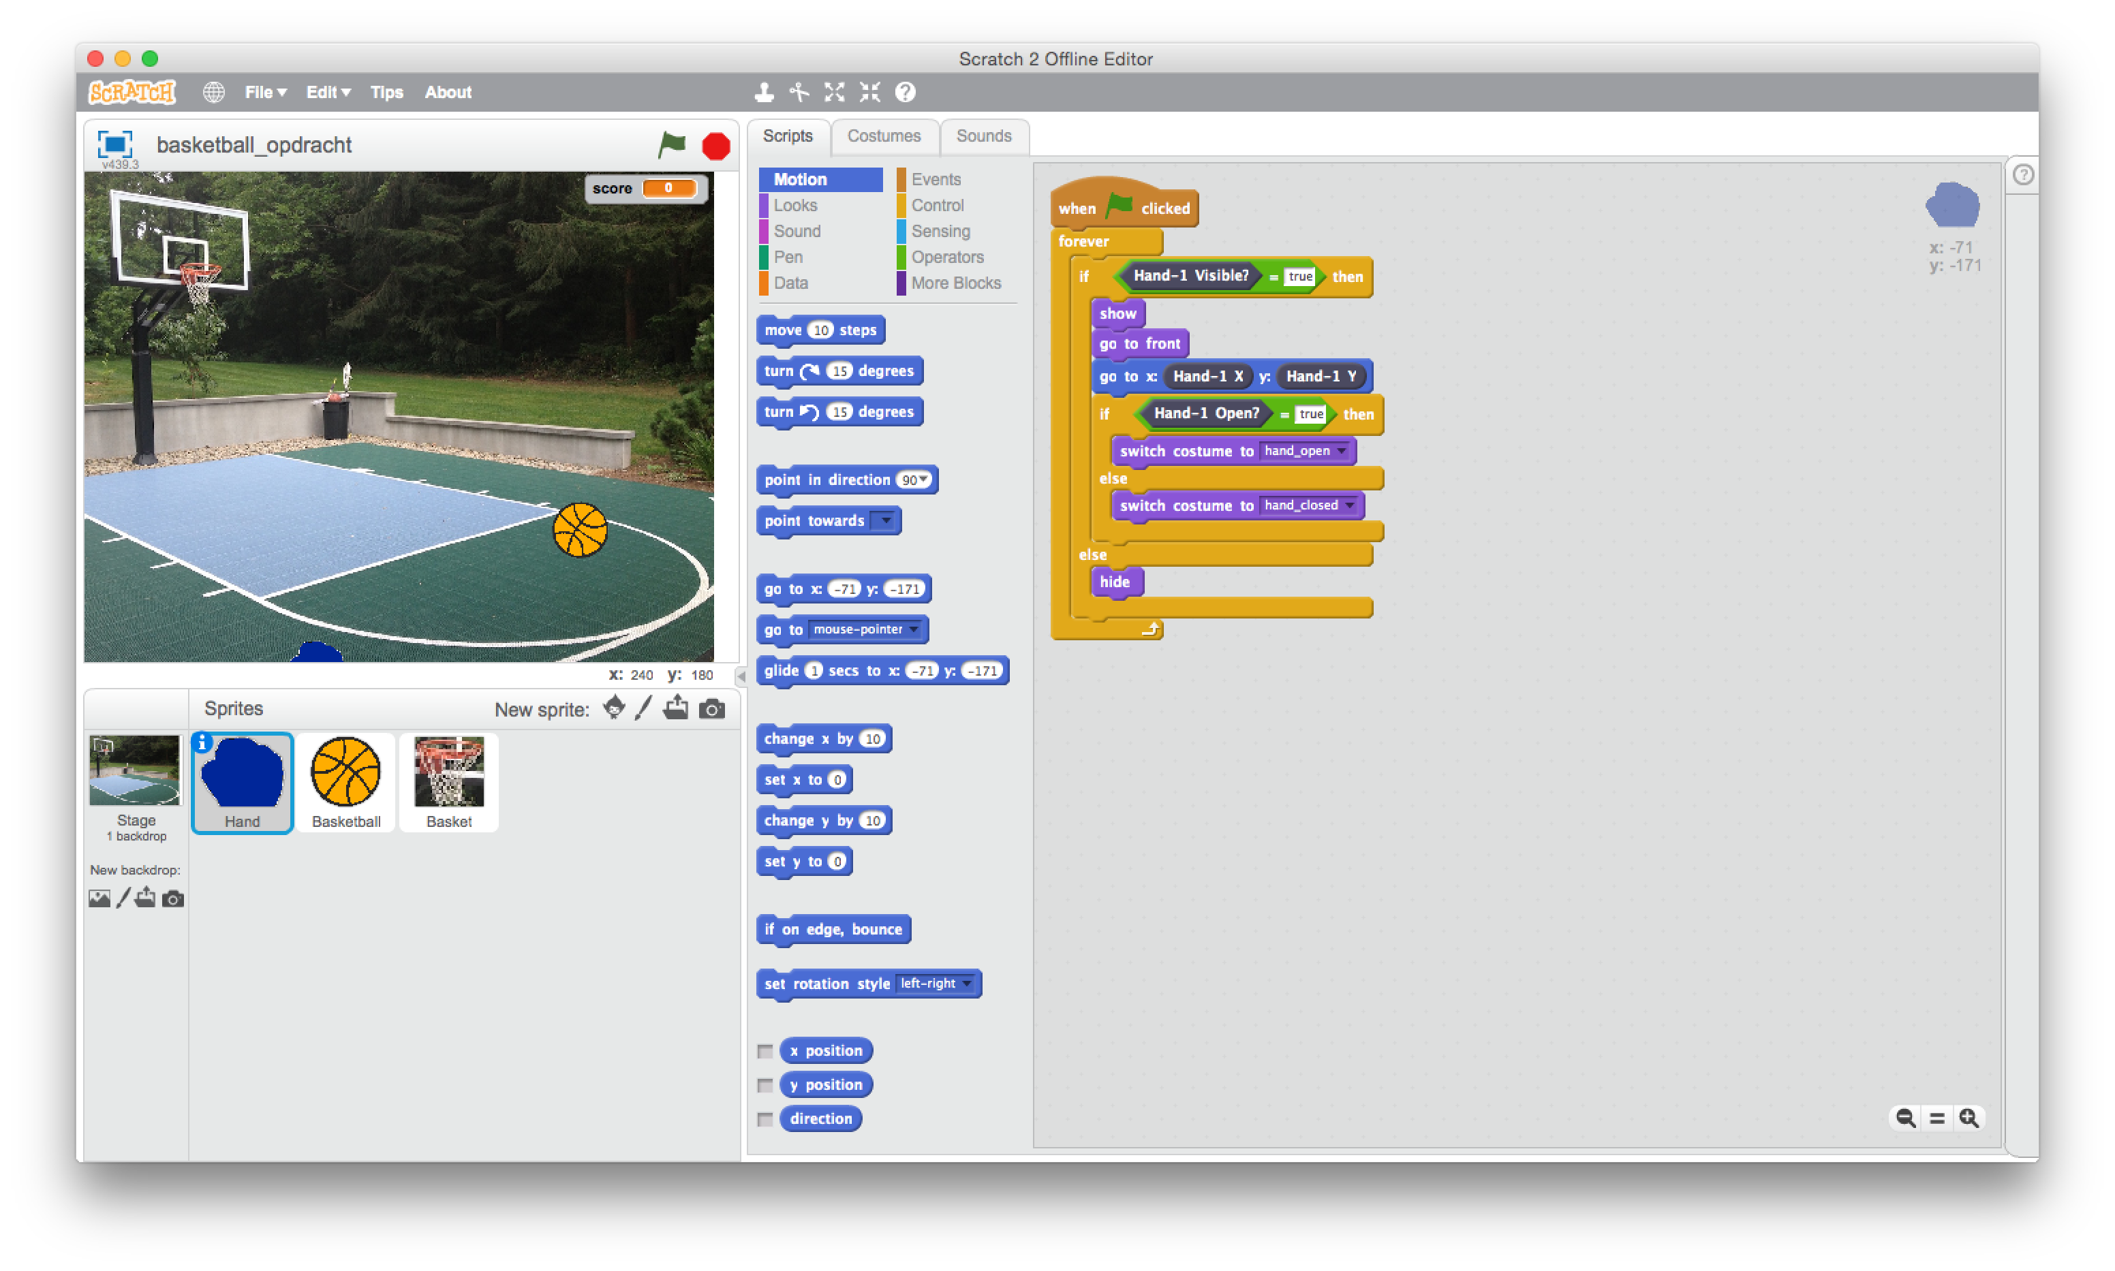
Basketbal
Bij deze opdracht moet je een spel verder afmaken.
Hiervoor moet je het project ‘Basketball.sb2’ openen.
Dat doe je door in het menu te kiezen voor:
Bestand->Open
En kies dan ‘Basketball.sb2’

Slide 3
Basketbal
Je ziet een basketbalveld en een bal.
Jij moet proberen om de bal met je hand in de basket te krijgen. Zodra het spel start, begint de bal te bewegen.
Het spel werkt nog niet goed, want:
Je kunt de bal nog niet vastpakken.
Je kunt nog niet scoren.

Slide 4

Basketbal
Kijk maar wat er nu gebeurt als je op de groene vlag klikt.
Wanneer je met je hand boven de leap motion beweegt, zie je een blauwe hand op het scherm. Als je je hand dichtdoet, gaat de hand op het scherm ook dicht.
Als je de bal grijpt met je hand, hoor je een geluidje.

Slide 5
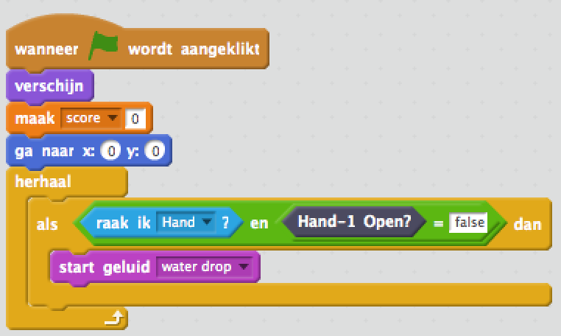
Basketbal
Maar we willen dat je de bal in de basket kunt stoppen.
Klik op de basketbal in het sprite scherm.
Op het programma scherm zie je nu de bouwstenen die de bal besturen.
Bekijk het programma en zoek
de plek waar het geluid wordt afgespeeld wanneer je de bal aanraakt met je hand.

Slide 6
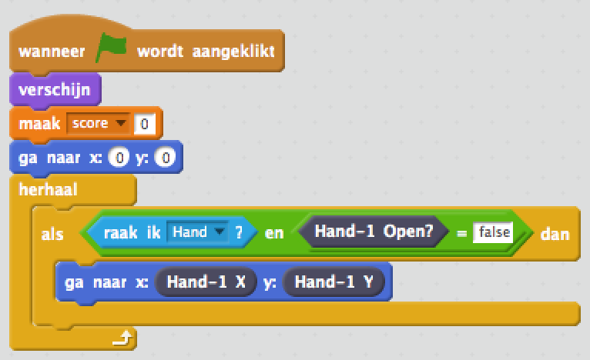
Basketbal
Nu gaan we ervoor zorgen dat we de basketbal vast kunnen pakken.
Haal de bouwsteen die het geluid afspeelt weg.
Klik op de ‘Beweging’ bouwstenen en sleep bouwsteen ‘Ga naar x: 0 y: 0’ naar het programma-veld op de plek waar net het geluid stond.
Klik op ‘Meer blokken’ bouwstenen.
Sleep dan de bouwsteen ‘Hand-1 X’ naar de opening bij ‘ga naar x’.
Sleep daarna bouwsteen ‘Hand-1 Y’ naar de opening bij ‘y’.
Start het spel. Als alles goed is kun je de bal nu vastpakken en volgt hij je hand.

Slide 7
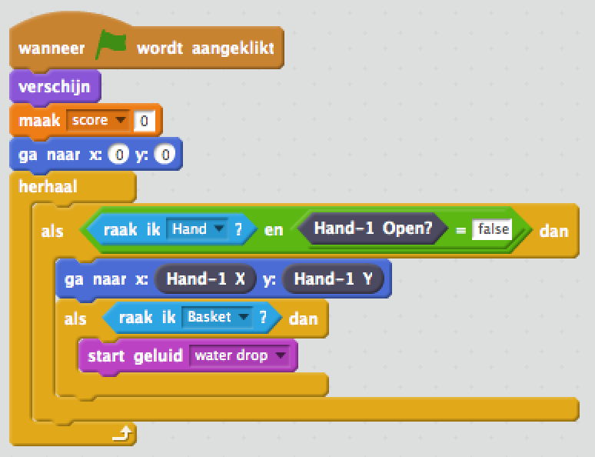
Basketbal
Nu moeten we nog zorgen dat we kunnen scoren met de basketbal.
Klik op de ‘Besturen’ bouwstenen en sleep bouwsteen ‘als … dan’ naar het programma-veld onder de ’ga naar’ bouwsteen.
Klik op de ‘Waarnemen’ bouwstenen en sleep bouwsteen ‘raak ik …?’ naar het open vakje in de bouwsteen ‘als … dan’.
Sleep bouwsteen ’start geluid’ uit de ’Geluid’ bouwstenen naar de plek onder de ‘als … dan’ bouwsteen en kies een geluid.
Start het spel. Wanneer je de bal pakt en hem naar de basket brengt hoor je nu een geluid.

Slide 8
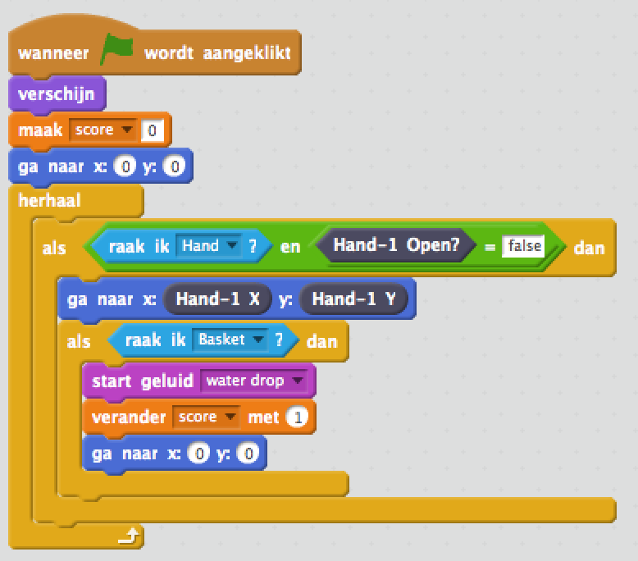
Basketbal
We zijn bijna klaar! Nog even de score bijhouden en zorgen dat de bal er weer vandoor vliegt na een score.
Klik op de ‘Data’ bouwstenen en sleep bouwsteen ‘verander … met’ naar het programma-veld onder de ’start geluid’ bouwsteen. Selecteer ’score’ en zorg dat deze met 1 veranderd wordt.
Klik op de ‘Beweging’ bouwstenen en sleep bouwsteen ‘Ga naar x: 0 y: 0’ naar het programma-veld onder de ‘verander … met’ bouwsteen.
Ga verder op de volgende pagina.

Slide 9
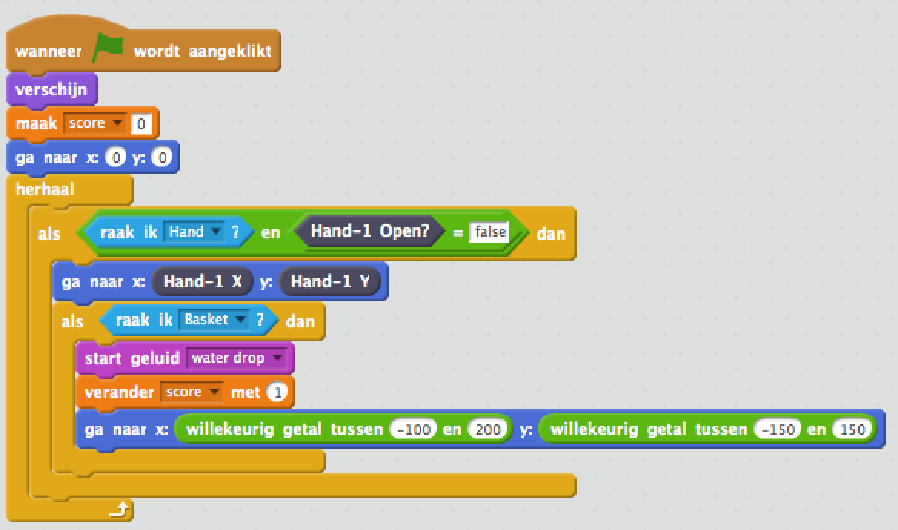
Basketbal
Klik op de ‘Functies’ bouwstenen en sleep bouwsteen ‘willekeurig getal tussen…’ naar de opening in bij ’ga naar x’. Doe hetzelfde voor de opening ’y’.
Vul bij bouwsteen ’ga naar x’ bij ’willekeurig getal tussen’ -100 en 200 in.
Vul voor ’y’ bij ’willekeurig getal tussen’ -150 en 150 in. Dit zorgt ervoor dat, nadat je hebt gescoord, de bal weer gaat rondvliegen.
Probeer het spel uit. Kijk of je 5 keer achter elkaar kunt scoren!

